Slide 1
20191026—20191101王新育

Slide 2
本周学习了c语言中的各种运算成分，了解到各种运算符之间的先后顺序，以及它们运算时应遵守的规律。

Slide 3
赋值运算
通过赋值运算可以把一个数或字符赋值给一个变量，但要注意两边的数据类型应该相同，如果不同则自动把“=”右边的数转换成“=”左边的数。
连续赋值时不能在定义变量时连等，例如“int a=b=c=5”,这时编译器会报错。

Slide 4
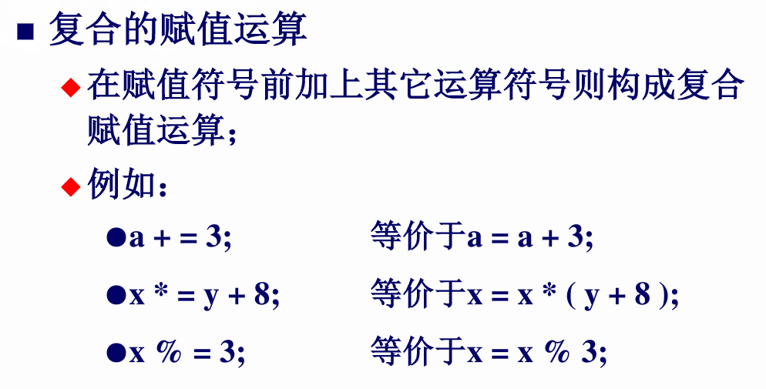
复合的赋值运算

Slide 5
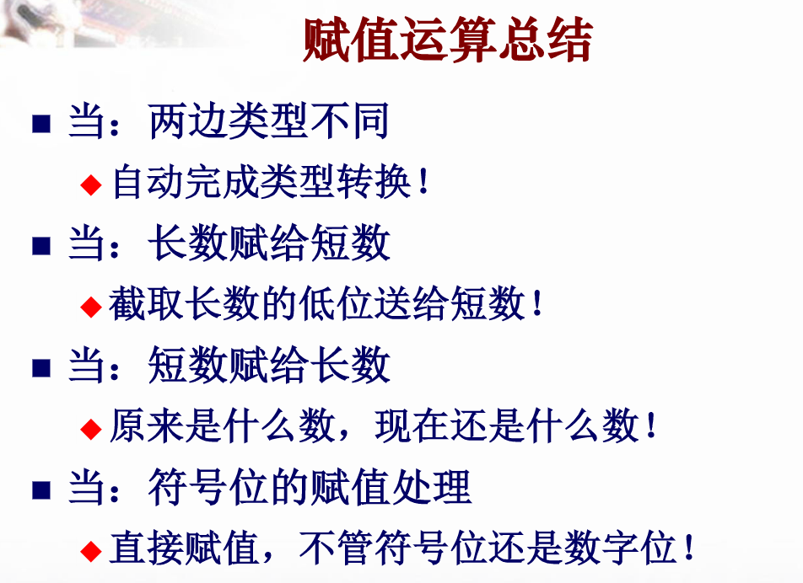

Slide 6
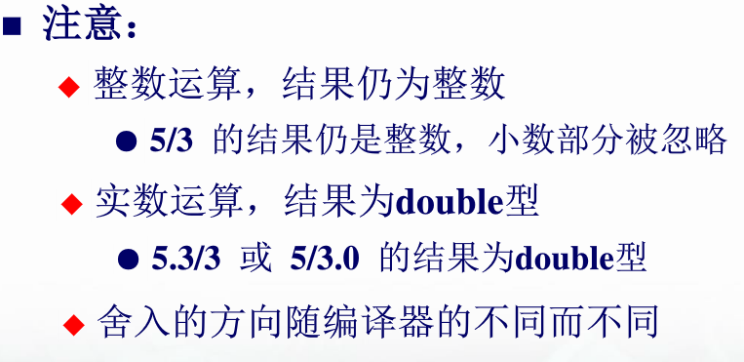
算术运算
算术运算符：+、-、*、/、%（求余运算）

Slide 7
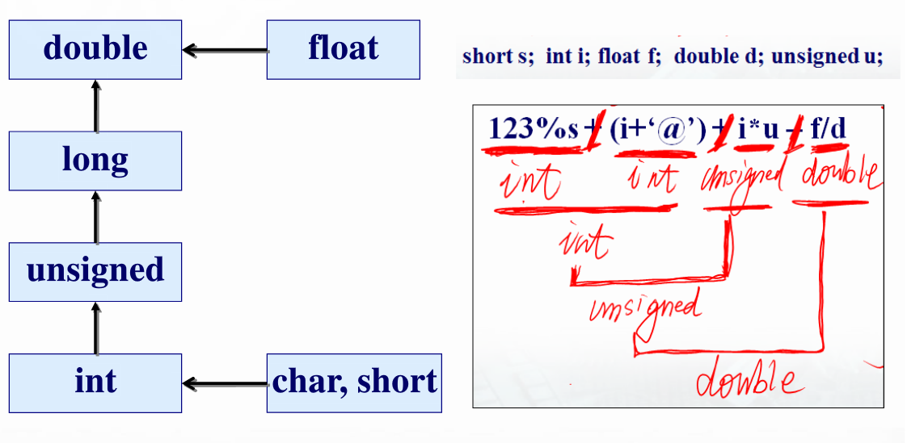
不同的数据类型计算时会发生类型转换

Slide 8
自增自减运算符++、--（使变量的值加一或减一） 只能用于变量，不能用于表达式
++i,--i 表示在使用i之前给i加1，i++，i--表示在使用i之后给i减1
若i=3，
j=++i; i=4,j=4;
j=i++; i=3,j=4;
Cout<<++i; 4(给i加一以后再输出）
Cout<<i++; 3(先输出i，再给i加1，此时i=4）

Slide 9
关系运算
关系运算符：<, <=, >, >=, ==, !=
关系运算符的值只有真或者假，对应1或0
运算符的优先级：算术运算符>关系运算符>赋值运算符

Slide 10
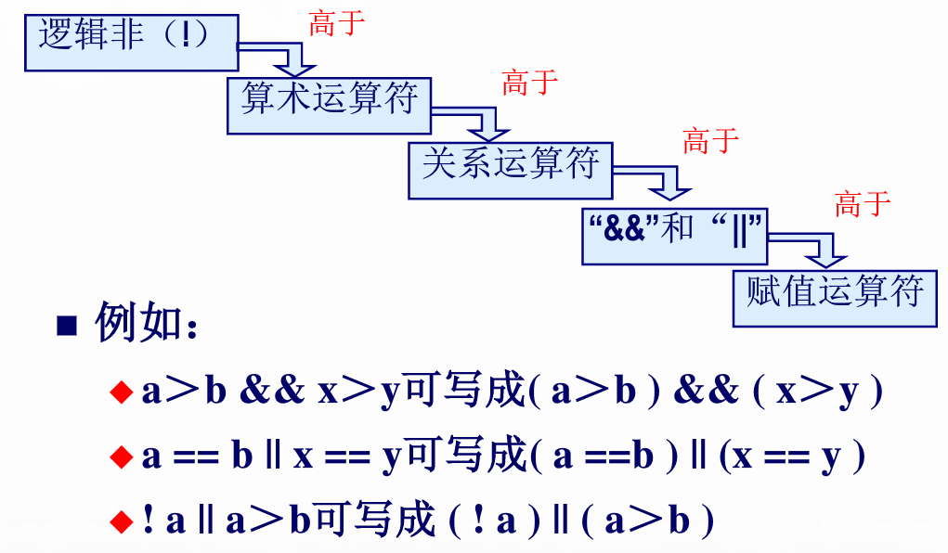
逻辑运算与复合运算
逻辑运算符：逻辑与&&，逻辑或||，逻辑非！
逻辑运算符的优先级由高到低：！>&&>||
混合运算符的优先级：

Slide 11
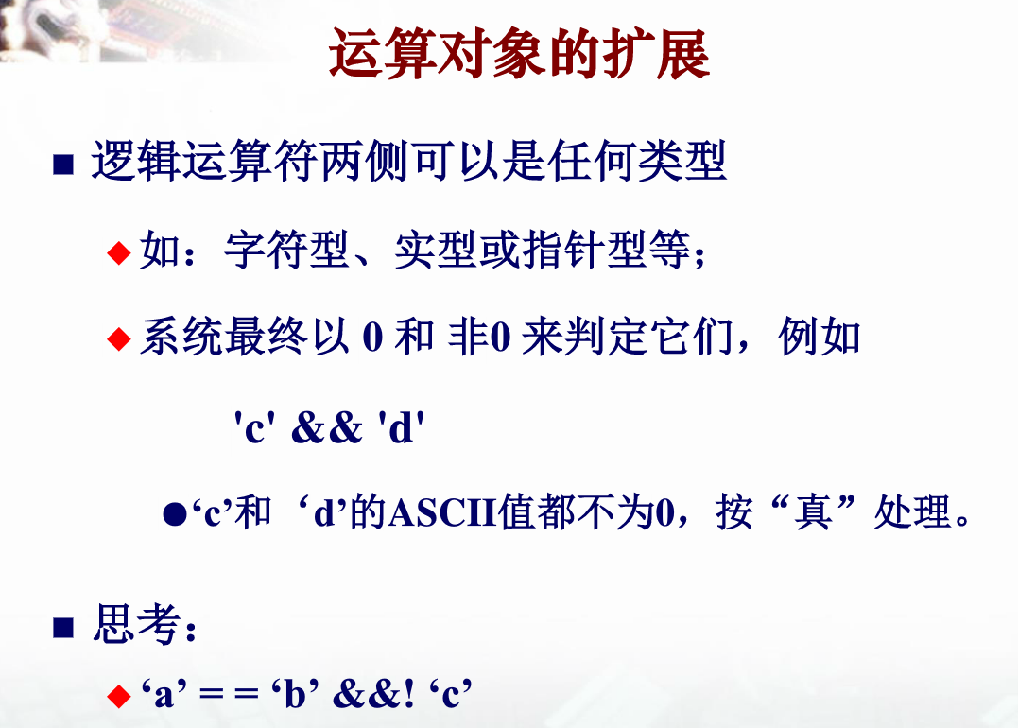

Slide 12
